Slide 1
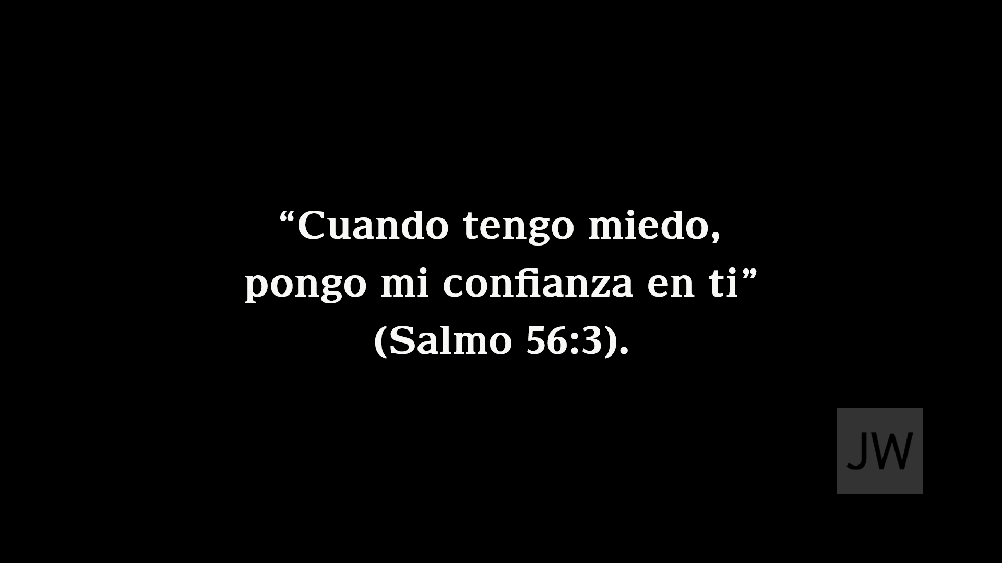

Slide 2

Discurso Publico:
Mostremos amor en un mundo egoísta

Slide 3
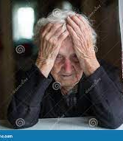
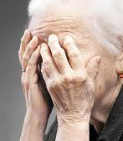


El mundo está lleno de gente egoísta

Slide 5
Discurso Público:
1 Corintios 13
“El amor es paciente…”

Slide 7
Discurso Público:
1 Corintios 13
“El amor es bondadoso…”

Slide 8
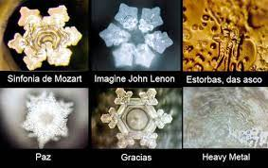

Slide 10
Discurso Público:
1 Corintios 13
“El amor todo lo soporta…”

Slide 11


El amor todo lo soporta
1Corintios 13:7

Slide 13
Discurso Público:
1 Corintios 13
“El amor no se irrita con facilidad…”

Slide 15
Discurso Público:
1 Corintios 13
“El amor no es celoso…”

Slide 17
Discurso Público:
1 Corintios 13
“El amor no busca sus propios intereses…”

Slide 18

El amor no busca sus propios intereses (1 Cor. 13:5)

Slide 20
Discurso Público:
1 Corintios 13
“El amor es un camino superior…”
“NUNCA FALLA…”

Slide 21
Discurso Publico:
Mostremos amor en un mundo egoísta

